Slide 1

三（1）主题中队活动
追少年梦
圆中国梦

Slide 2
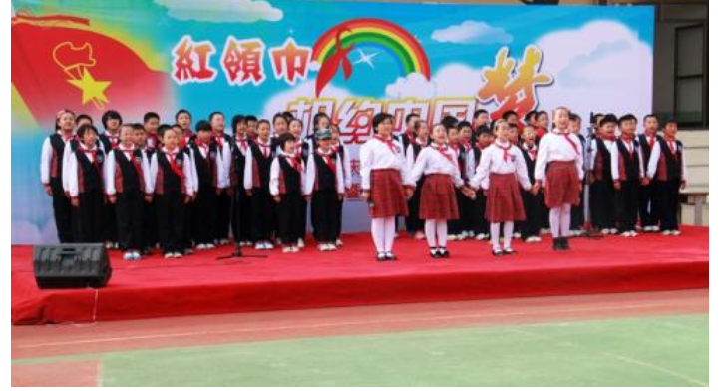

诗朗诵 ：梦

Slide 3

（独舞）

Slide 4


Slide 5

配乐朗诵

Slide 7
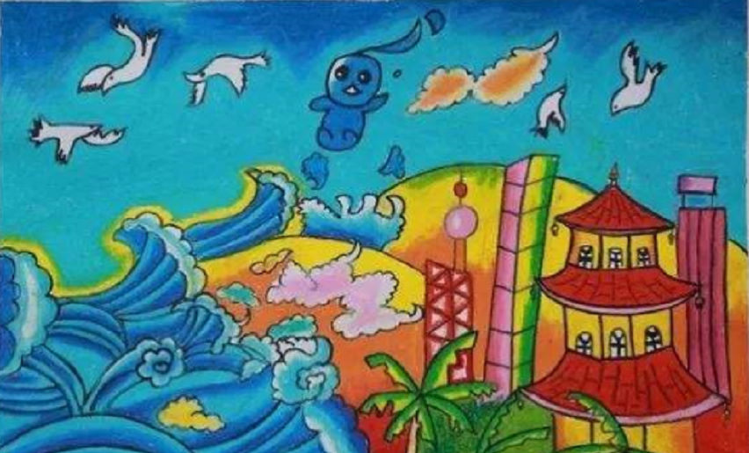
演讲：追寻中国梦

Slide 9

——小品

Slide 10

——吉他独奏

Slide 11

畅谈梦想

Slide 12

齐唱：

Slide 14

活动到此结束
活动到此结束

